Slide 1
Перпендикулярность прямой и плоскости. Перпендикуляр и наклонные. Угол между прямой и плоскостью. Теорема о трёх перпендикулярах.
Подготовили студенты группы 22ИТ17
Парвадов Павел и Файзутдинова Екатерина

Slide 6
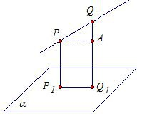

Slide 7
Перпендикуляром, опущенным из данной точки на данную плоскость, называется отрезок, соединяющий данную точку с точкой плоскости и лежащий на прямой, перпендикулярной плоскости.
Конец этого отрезка, лежащий в плоскости, называется основанием перпендикуляра.
Расстоянием от точки до плоскости называется длина перпендикуляра, опущенного из этой точки на плоскость.
Наклонной, проведенной из данной точки к данной плоскости, называется любой отрезок, не являющийся перпендикуляром к плоскости, с одним концом в данной точке, а с другим – на плоскости.
Конец отрезка, лежащий в плоскости, называется основанием наклонной.
Отрезок, соединяющий основание перпендикуляра и наклонной, проведенных из одной и той же точки, называется проекцией наклонной.

Slide 8
Углом между прямой и плоскостью, пересекающей эту прямую и не перпендикулярную к ней, называется угол между прямой и ее проекцией на плоскость.
А
a
b
O
В
О
α

Slide 9
Из точки А, не принадлежащей плоскости α, проведены к этой плоскости перпендикуляр АО и две равные наклонные АВ и АС. Известно, что ∠ОАВ = ∠ВАС = 60°, АО = 1,5 см. Найдите расстояние между основаниями наклонных, угол между прямой АВ и плоскостью α.
Дано: АВ = АС,
∠ОАВ = ∠ВАС = 60°,
АО = 1,5 см.
Найти: ВС, ∠(АВ, α)

Slide 10
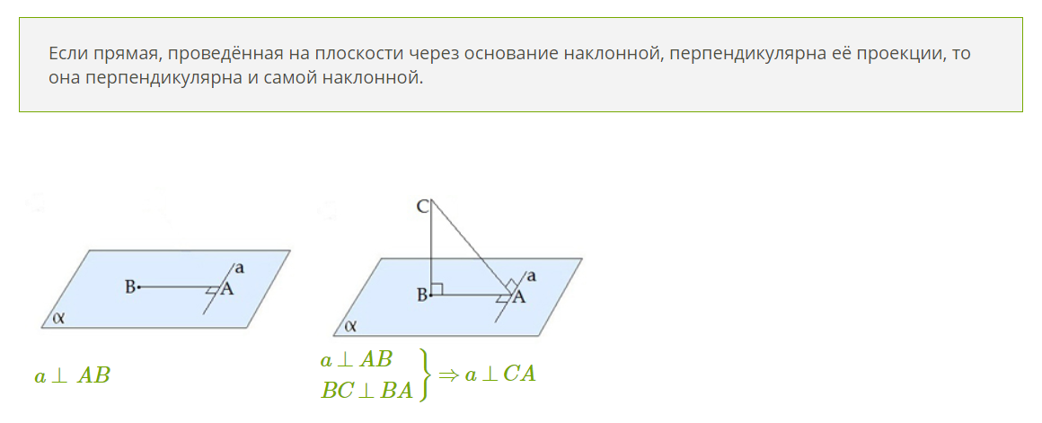

Slide 12
AB
Т
$$α$$
A
АС = 10
BD = 8$√3$
ADB = 30°
BC - ?
30°
B
D
C
$$α$$

